Slide 1
ARTE
CONJUNTO 1
7º ANO
APOIO PARA AULAS E ESTUDOS

Slide 2
UNIDADE 4
Capítulo 1
Cantos que encantam – Cantos de todos os cantos
Cantos que encantam – Cantos e danças que encantam
Cantos que encantam – Epitáfio de Seikilos
Cantos que encantam – Cada qual com sua música
Cantos que encantam – O sagrado no canto
Cantos que encantam – A fé e a notação musical
Cantos que encantam – Canto e memória
Mundo musical – Streaming
Mundo musical – Afrobeat
Capítulo 2
Som, gesto e imagem – A cultura audiovisual
A ópera – Aida
A ópera – O libreto
Som e imagem: linguagens – Combinações contrastantes
Som e imagem: linguagens – Cinepiano
Som e imagem: linguagens – Arte em sincronia
A ópera – Música, literatura e teatro
Mundo musical – Lugares e cantares
Mundo musical – Banhos de cultura

Slide 3
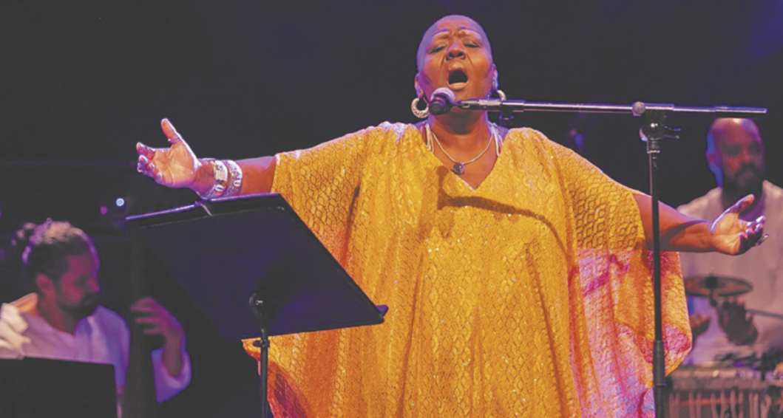
UNIDADE 4 | CAPÍTULO 1
Cena da cantora baiana Virgínia
Rodrigues (1964-) em apresentação no show Cada voz é uma mulher.
ROGÉRIO VIEIRA

Slide 4
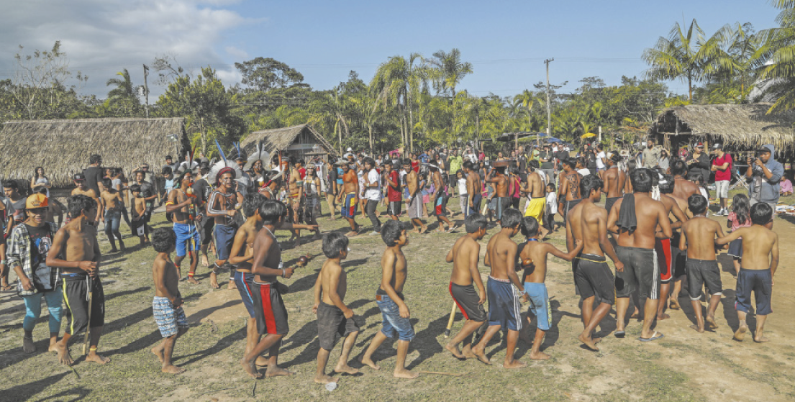
Cantos que encantam
UNIDADE 4 | CAPÍTULO 1
Cantos de todos os cantos
Há muitas vozes em todos os lugares, assim como há cantos em todos os cantos e culturas do mundo!
Crianças, jovens e adultos pertencentes ao povo indígena guarani dançam e cantam canções ancestrais. Nessa comunidade, propõe uma educação intercultural e bilíngue, desenvolvendo e valorizando os saberes universais e os conhecimentos ancestrais da cultura indígena dos guarani.
RUBENS CHAVES/PULSAR IMAGENS
Bilíngue relaciona-se às práticas de aprender, ensinar e falar duas línguas. No caso das escolas indígenas, são ensinadas a língua tradicional da etnia do povo de cada comunidade e a língua oficial do Brasil, a língua portuguesa.
Intercultural refere-se a diálogos, relações ou contribuições entre culturas.
Povo indígena guarani dançando e cantando na Aldeia Rio Silveira, em Bertioga (SP), 2018.

Slide 5
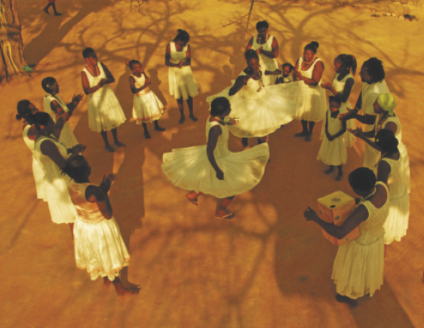
Cantos que encantam
UNIDADE 4 | CAPÍTULO 1
Cantos e danças que encantam
Comunidade quilombola refere-se à área ocupada por pessoas remanescentes de quilombos. A palavra “quilombo” é de origem africana, remete aos povos bantos (originários de regiões da Angola) e significa “lugar de pouso”, “acompanhamento”.
Como nasce uma canção ou uma dança?
Por volta do ano de 1932, uma grande estiagem tomou conta do norte da Bahia. Para buscar água, mulheres e meninas levavam vasilhas e potes de latas, percorrendo longos caminhos. Para animar a jornada e descansar da dura tarefa, elas paravam, batiam palmas, os pés no chão, percutiam seus latões, cantavam e dançavam em roda. Assim, as sambadeiras de Tijuaçu, comunidade quilombola no semiárido da Bahia,
MARCOS CESÁRIO
Cena de mulheres e meninas dançando e cantando em uma roda de samba de lata, em Senhor do Bonfim (BA), 2020.
Sambadeiras são as mulheres que dançam, cantam e tocam objetos ou instrumentos em rodas de samba de lata, de coco e em outras manifestações de música e dança.

Slide 6
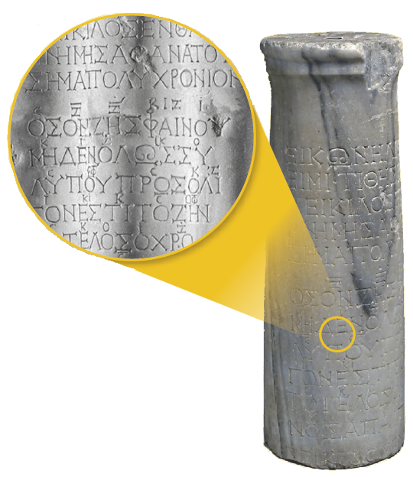
Cantos que encantam
UNIDADE 4 | CAPÍTULO 1
Epitáfio de Seikilos
De acordo com estudos de arqueomusicologia, ou seja, pesquisas sobre as manifestações mais antigas da música, nossos antepassados criavam sonoridades intencionalmente, talvez em função de rituais ou de outras manifestações mitológicas.
O Epitáfio de Seikilos é uma inscrição grega encontrada em uma coluna de mármore, situada a 30 quilômetros de Éfeso, na Turquia. Ela traz um exemplo de notação musical grega datada entre 200 a.C. e 100 d.C., que é considerada a composição musical mais antiga e completa encontrada até hoje.
DÄNISCHES MUSEUM NATIONAL,KOPENHAGEN
A Coluna (ou Estela) de Seikilos, contendo o epitáfio e, no detalhe, da metade para baixo, a notação musical grega antiga.

Slide 7
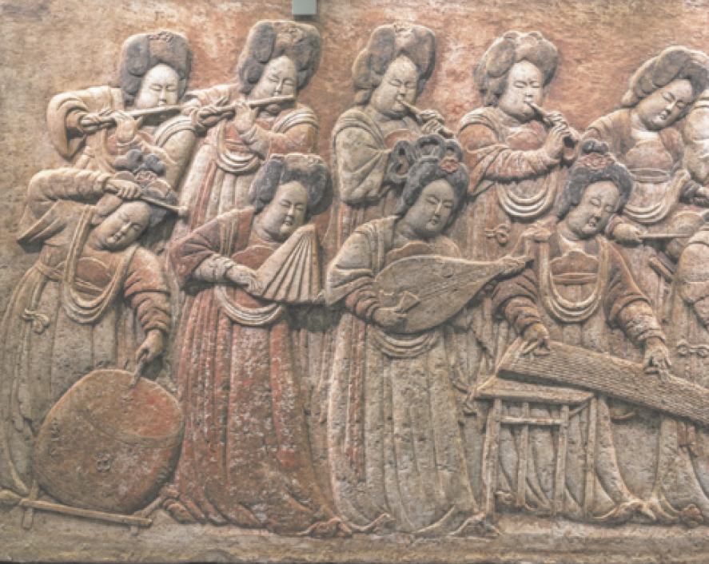
Cantos que encantam
UNIDADE 4 | CAPÍTULO 1
Cada qual com sua música
ZHANG PENG/LIGHTROCKET/GETTY IMAGES
Os povos antigos costumavam criar rituais que envolviam a produção de sons, tanto com a voz quanto com objetos sonoros e instrumentos musicais, expressando-se, assim, por meio desses sons. Ao longo de muitos séculos, essa forma de expressão acabou se transformando o que conhecemos como música.
Olhando para o passado, é possível observar que cada cultura criou o seu jeito de fazer música e de interpretar produções musicais com base nos materiais aos quais tinham acesso e nas ideias musicais que formulavam.
Relevo pintado em pedra com cena de músicos tocando instrumentos musicais, datado entre 907 d.C. e 979 d.C., exibido em Shijiazhuang (China).

Slide 8
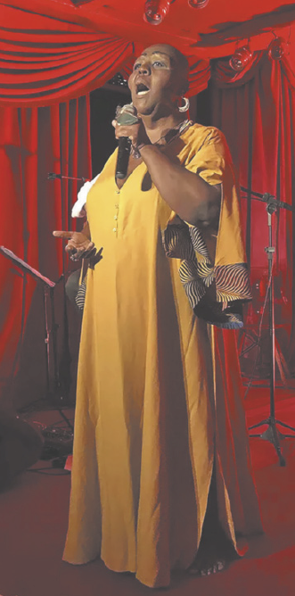
Cantos que encantam
UNIDADE 4 | CAPÍTULO 1
O sagrado no canto
MAURO FERREIRA/G1
O canto tem uma ligação íntima com a religião. Já na Antiguidade, o ser humano cantava para os deuses a fim de reverenciá-los, agradecer-lhes e solicitar graças. Cada religião tem suas razões e formas de cantar, louvar, pedir proteção e bençãos. Entre os povos indígenas brasileiros, os pajés são conhecedores de cantos sagrados e rezas cantadas que são passadas a cada geração.
É possível encontrar apresentações musicais contemporâneas que integram religião e música no mundo todo. No Brasil, a cantora baiana Virgínia Rodrigues traz, em seu canto, homenagens às religiões de matriz cultural africana e ao canto de mulheres.
Cena da cantora baiana Virgínia Rodrigues em apresentação no Rio de Janeiro (RJ), 2019.

Slide 9
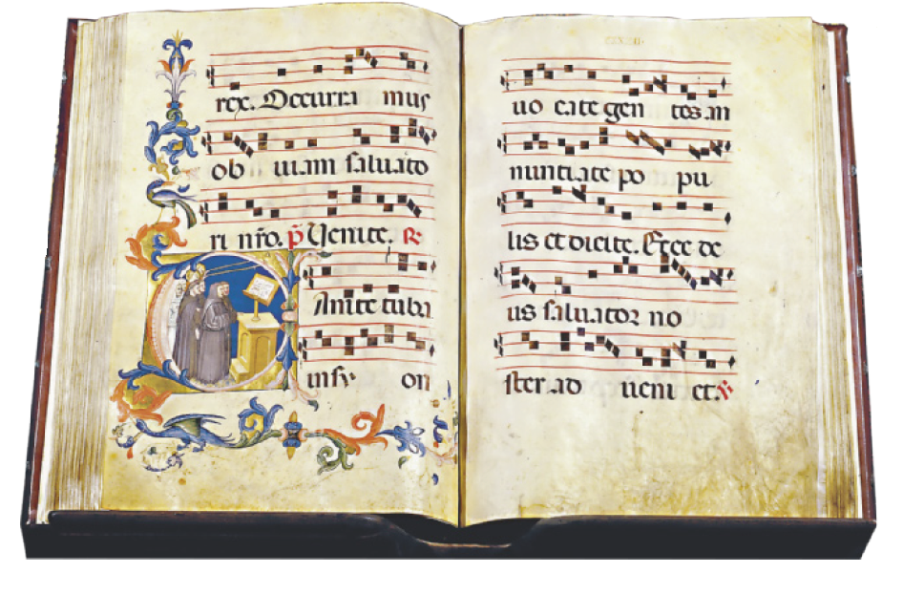
Cantos que encantam
UNIDADE 4 | CAPÍTULO 1
A fé e a notação musical
PHOTO SCALA FLORENCE/GLOW IMAGES
Durante a Idade Média, a palavra bíblica passou a ser cantada na cultura ocidental católica, e então as vozes, sem o acompanhamento de instrumentos, criaram a cultura do canto gregoriano. Naqueles tempos, Santo Agostinho (354-430) afirmou, em latim, “quia bene canta bis ora” (“quem canta bem ora duas vezes”, em tradução livre).
Canto gregoriano é um gênero de música sacra cujo nome homenageia o papa Gregório I (540-604), que estabeleceu normas e procedimentos litúrgicos na religião cristã ocidental. É um tipo de música vocal monofônica, ou seja, em que todos cantam juntos uma só melodia, sem o acompanhamento de instrumentos.
Livro com partituras de canto gregoriano encontrado na Basílica de Santa Cruz, em Florença (Itália).

Slide 10
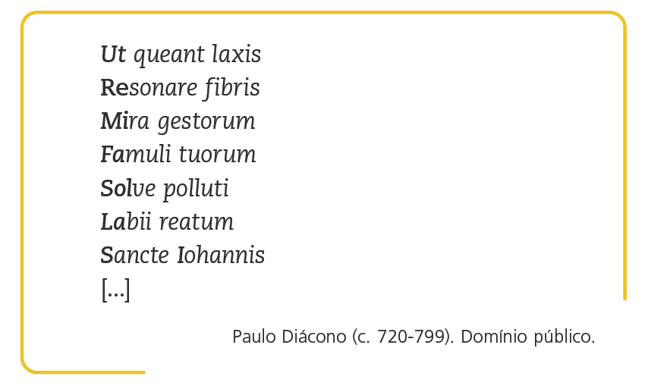
Cantos que encantam
UNIDADE 4 | CAPÍTULO 1
A fé e a notação musical
Vem também do latim e da religião católica o nome das notas musicais – dó, ré, mi, fá, sol, lá, si –, que estão no início dos versos do “Hino a São João”. Ut, a primeira sílaba do verso, por ser difícil de entoar durante o solfejo e o canto, foi substituída por dó. Essa alteração parece ter sido feita pelo compositor italiano Giovanni Battista Doni (c. 1593-1647), recorrendo assim à primeira sílaba de seu sobrenome (Doni). O nome da nota si foi formado com as letras iniciais de “Sancte Iohannis” (São João). Assim, temos as sete notas da música ocidental: dó, ré, mi, fá, sol, lá, si. A tradução aproximada desse hino para a língua portuguesa é: “A fim de que teus servidores, liberados, possam cantar as maravilhas de tuas ações, retira o pecado de seus lábios impuros, São João”.
Solfejo é a técnica de ler as notas musicais escritas numa partitura, dizendo apenas os seus nomes ou entoando as suas alturas. Podemos solfejar melodias (solfejo melódico) ou apenas ritmos (solfejo rítmico).

Slide 11
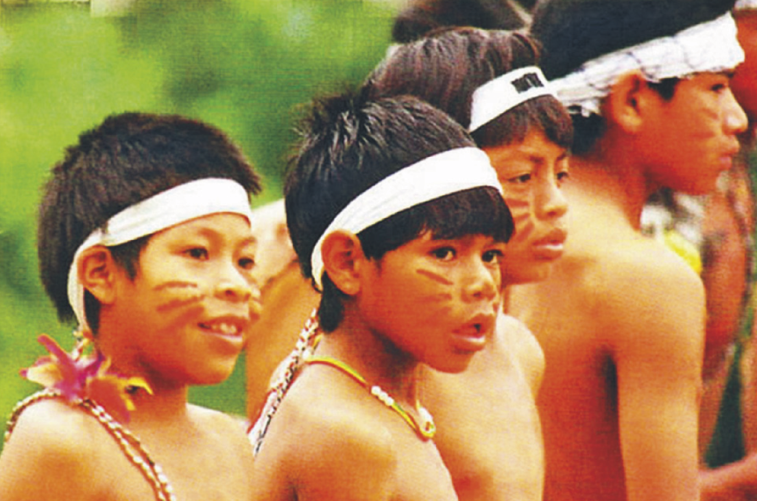
Cantos que encantam
UNIDADE 4 | CAPÍTULO 1
Canto e memória
Nos dias de hoje, cantos muito antigos, tradicionais nas culturas indígenas do Brasil, podem ecoar por meios tecnológicos. Muitas comunidades organizam-se para produzir mídias gravadas e audiovisuais sobre cantos, danças e outras tradições de suas culturas. Também existem sites nos quais é possível conhecer e apreciar esse conteúdo.
NÃNDE REKO ARANDU. MEMÓRIA VIVA GUARANI. GRAVADORA: MCD. 2005
Detalhe da imagem da capa do álbum Ñande Reko Arandu – Memória Viva Guarani, com a participação de 11 corais infantojuvenis do povo guarani.

Slide 12
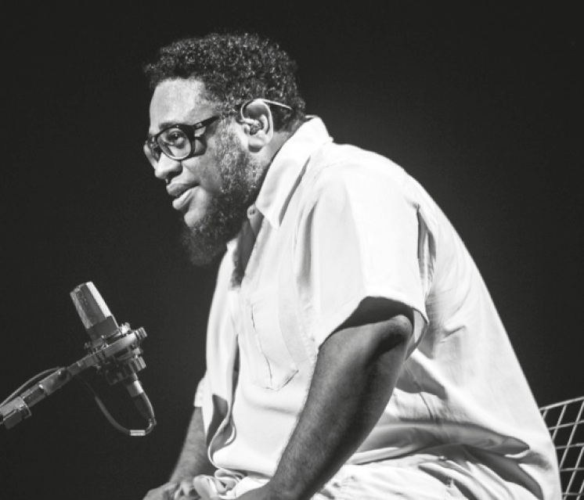
Mundo musical
UNIDADE 4 | CAPÍTULO 1
Streaming
Atualmente, é possível escutar músicas que foram gravadas em um CD ou que são reproduzidas na rádio ou na televisão. Também é possível ouvi-las, caso tenha um aparelho com acesso à internet, em plataformas digitais, bem como assistir a videoclipes e shows. O que nos permite fazer isso é o avanço e o aprimoramento de tecnologias, como o MP3 (um tipo de formato de arquivo de áudio), o streaming e outras.
VAN CAMPOS
Streaming é a transmissão instantânea de dados de áudio e vídeo pela internet que possibilitou assistir a filmes e escutar música sem a necessidade de “baixar” os arquivos, tornando mais rápido o acesso aos conteúdos on-line.
Cena de apresentação do cantor e compositor BNegão.

Slide 13
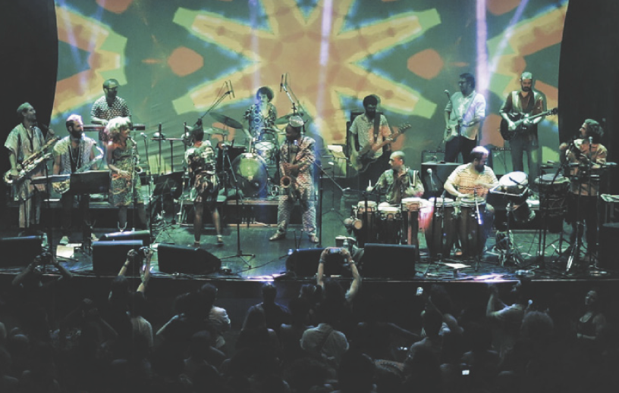
Mundo musical
UNIDADE 4 | CAPÍTULO 1
Afrobeat
Afrobeat é um ritmo de origem nigeriana que surgiu na década de 1970, fruto de experimentações musicais que integram ritmos das tradições culturais da África Ocidental com o jazz e o funk, entre outros.
Atualmente, por causa da facilidade de divulgação de informações na internet, é possível ter notícias sobre a arte de muitos músicos que ganharam fama mundial, bem como de cantos de povos que vivem nos campos, em regiões mais distantes das cidades, em quilombos, aldeias e outras comunidades.
O afrobeat tem influenciado vários artistas no Brasil e no mundo a produzir novas sonoridades musicais misturando ritmos contemporâneos e sons ancestrais.
ABYOMY ORQUESTRA AFROBEAT
Cena de apresentação da Abayomy Afrobeat Orquestra.

Slide 14
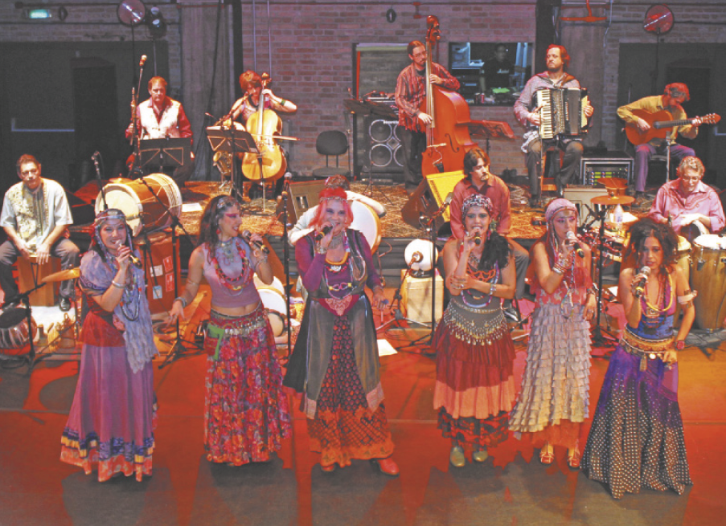
Mundo musical
UNIDADE 4 | CAPÍTULO 1
Lugares e cantares
EDUARDO VESSONI
O grupo musical Mawaca estuda línguas, culturas, ritmos e cantos. Em sua produção musical, os integrantes utilizam a voz e vários instrumentos musicais que vieram de culturas de outros países. Eles defendem a ideia de que todas as manifestações culturais, religiosas e artísticas são importantes e devem ser respeitadas e preservadas, porque cada povo tem seu jeito de cantar e de celebrar a vida.
Cena de apresentação do grupo Mawaca, no espetáculo Inquilinos do mundo, em São Paulo (SP), 2014.

Slide 15
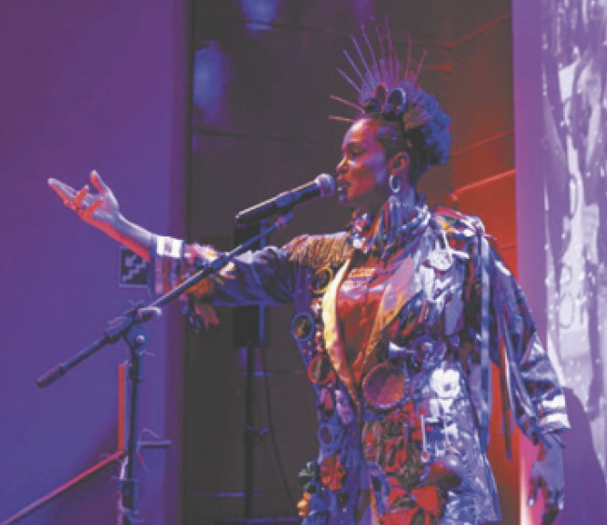
Mundo musical
UNIDADE 4 | CAPÍTULO 1
PRITTY REIS
Banhos de cultura
Jaque Barroso é uma artista sergipana que compõe e canta canções misturando ritmos nordestinos – como coco, ijexá, MPB, afrobeat, música eletrônica, entre outros – a tendências estéticas – como as do afrofuturismo e da cultura digital. Suas canções falam de sentimentos de empatia pelo povo nordestino e pelas comunidades quilombolas, além de exaltar o empoderamento de meninas, mulheres e negros.
Ijexá é um ritmo originário da cidade de Ilexá, que fica na Nigéria. Nasceu das tradições iorubás e chegou ao Brasil pelo litoral da Região Nordeste, na bagagem cultural das pessoas escravizadas entre o século XVII e o início do século XIX.
Cena da cantora, compositora e atriz Jaque Barroso, em uma apresentação.

Slide 16
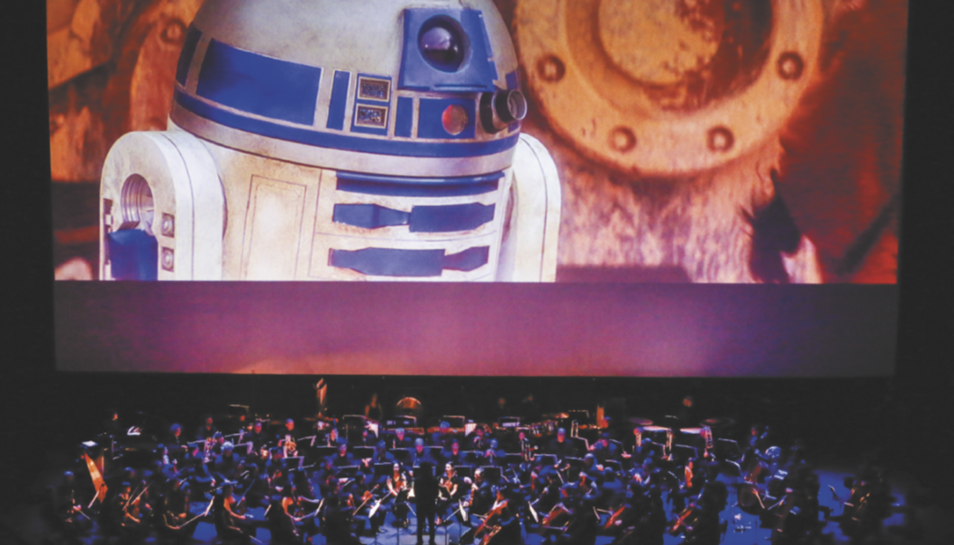
UNIDADE 4 | CAPÍTULO 2
WILIAN AGUIAR
Projeção de um dos filmes da saga Guerra nas Estrelas com a Orquestra Sinfônica Villa Lobos, em São Paulo (SP), 2019.

Slide 17
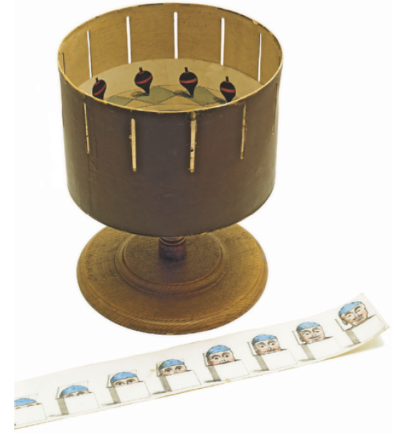
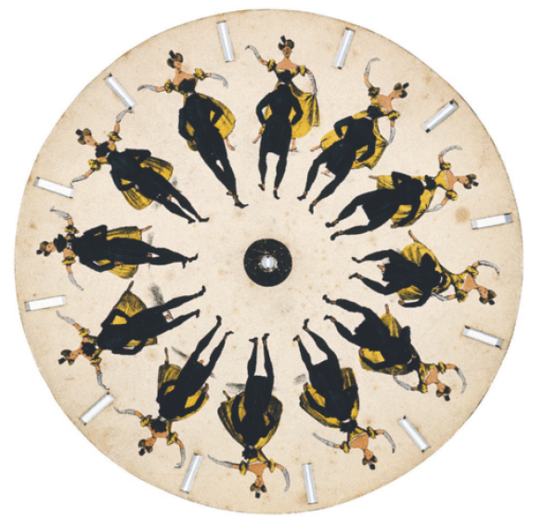
Som, gesto e imagem
UNIDADE 4 | CAPÍTULO 2
A cultura audiovisual
O zootrópio, criado em 1834 por William George Horner (1786-1837), foi um dos primeiros aparatos que exibiram imagens em sequência para dar a
ilusão de movimento.
Desde a Antiguidade, muitas pessoas já haviam pesquisado sobre a persistência das imagens na retina, ou seja, a capacidade da mente e do olho humanos de construir imagens em movimento ao acompanhar imagens em sequência.
No início do século XIX, foram criados vários experimentos, como o zootrópio e o fenacistoscópio, a fim de criar formas de reproduzir a ilusão da imagem em movimento.
SCIENCE ARCHIVE/HERITAGE IMAGES/GLOW IMAGES
SCALA/FOTOARENA
O fenacistoscópio, inventado em 1833 por Simon Stampfer (1792-1864), criava uma ilusão de óptica de movimento ao girar um disco com imagens de um casal dançando.

Slide 18
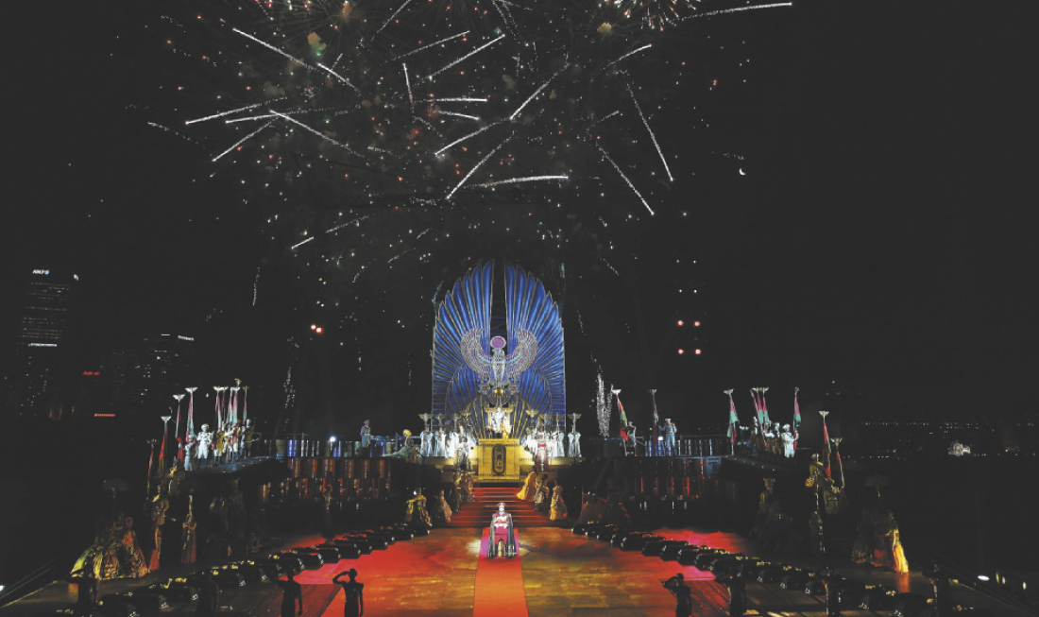
A ópera
UNIDADE 4 | CAPÍTULO 2
Aida
DON ARNOLD/WIREIMAGE/GETTY IMAGES
A ópera, na forma que é conhecida hoje, surgiu na virada do século XVI para o XVII quando músicos e dramaturgos começaram a criar histórias com narrativas para serem interpretadas e cantadas. Com a invenção das linguagens do cinema e do vídeo, abriram-se mais possibilidades de mistura de linguagens e uso de recursos.
Nos dias de hoje, imagens projetadas, efeitos sonoros, performances e movimentação de cenários transformam o modo de criar e apresentar espetáculos de ópera.
Cena da ópera Aida apresentada em Sydney (Austrália), 2015.

Slide 19
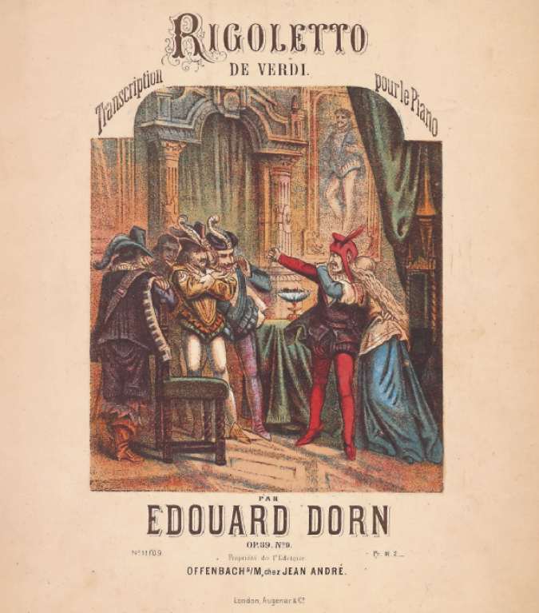
A ópera
UNIDADE 4 | CAPÍTULO 2
O libreto
A ópera também está ligada às linguagens escritas. Os diálogos e as letras das canções de uma ópera são parte essencial de sua linguagem. Esse elemento textual poético-literário aparece no libreto, que contém o enredo, escrito sob medida para a parte orquestral. Pode ser redigido por um ou mais libretistas, que enfrentam o desafio, junto ao compositor, de vincular a escrita à música.
ALBUM/AKG-IMAGES/FOTOARENA
Libreto é um termo de origem italiana (libretto) e significa “livro pequeno”, “livrinho”. Em português, refere-se especificamente ao texto de óperas, cantatas (tipos de composição para vozes e instrumentos, de caráter predominantemente religioso) e oratórios (tipos de composição ou poemas para vozes e instrumentos, de caráter dramático).
Capa de um libreto de 1951, feito por Francesco Maria Piave (1810-1876), nascido na atual Itália, para a estreia da ópera Rigoletto, de Giuseppe Verdi.

Slide 20
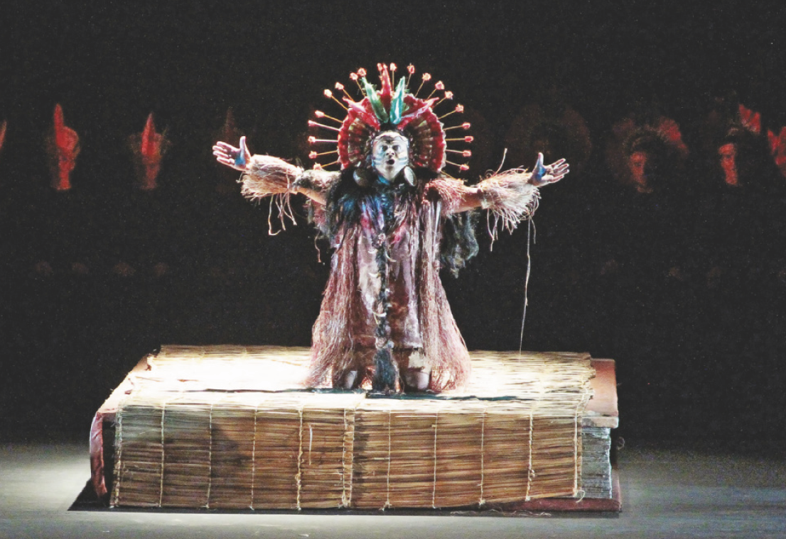
A ópera
UNIDADE 4 | CAPÍTULO 2
Música, literatura e teatro
DADO GALDIERI/FOLHAPRESS
A ópera O guarani foi criada pelo compositor brasileiro Antônio Carlos Gomes (1836-1896) com base na obra literária de mesmo nome, escrita por José de Alencar, que narra o amor entre Ceci (Cecília), uma jovem portuguesa, e Peri, um guerreiro indígena da etnia goitacá. Essa ópera estabelece a integração entre as linguagens do teatro, da música e da literatura, gerando debates históricos sobre a questão indigenista do período da colonização no Brasil.
Cena do ator brasileiro Savio Sperandio na montagem da ópera O guarani, dirigida por Walter Neiva e Sílvio Viegas, e encenada no Palácio das Artes, em Belo Horizonte (MG), 2016.

Slide 21
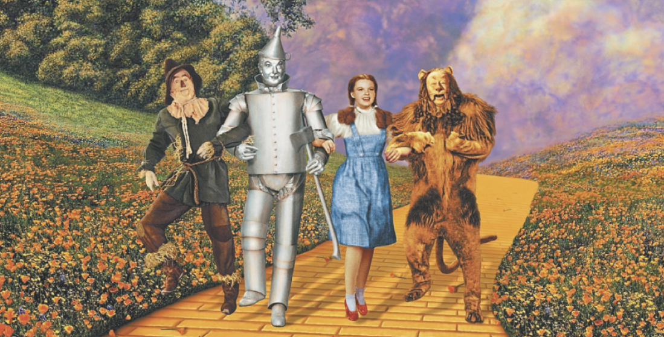
Som e imagem: linguagens
UNIDADE 4 | CAPÍTULO 2
Arte em sincronia
M.G.M/ALBUM/FOTOARENA
A integração entre as linguagens do teatro, da dança, da música, da literatura e das artes visuais, presentes na ópera e em espetáculos de musicais no teatro, inspirou produções na linguagem audiovisual do cinema, como as do filme O mágico de Oz (1939), um clássico dos musicais cinematográficos. As trilhas sonoras também ganharam muita importância ao longo da história do cinema e podem, inclusive, marcar a memória de um filme.
Cena do filme O mágico de Oz, um clássico dos musicais de Hollywood, centro da indústria cinematográfica dos Estados Unidos.

Slide 22
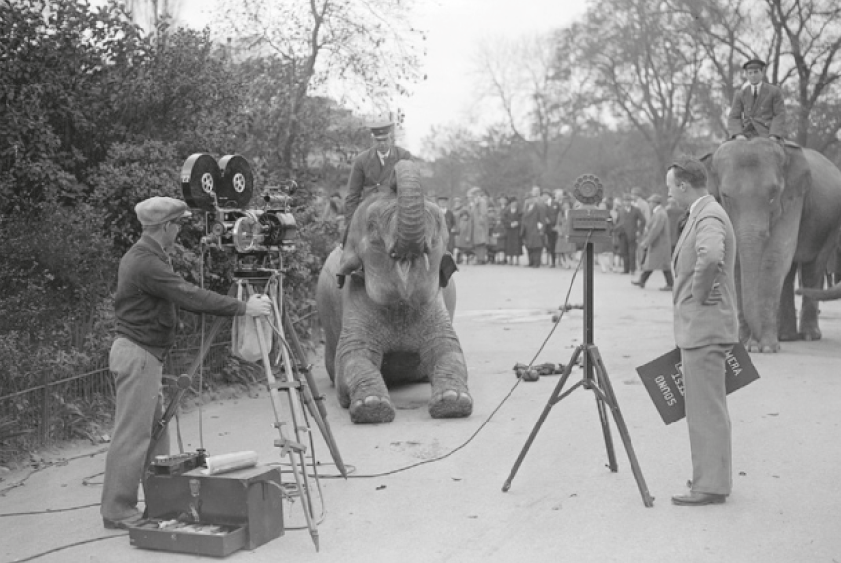
Som e imagem: linguagens
UNIDADE 4 | CAPÍTULO 2
Arte em sincronia
FOX PHOTOS/GETTY IMAGES
As primeiras experiências cinematográficas, chamadas de “cinema mudo”, na verdade, já contavam com som. Diz-se mudo porque o aparelho projetava somente as imagens, mas as sessões eram acompanhadas de música ao vivo, geralmente executada por um pianista (nas grandes salas de cinema podiam ser encontradas até mesmo orquestras).
Com o desenvolvimento tecnológico, a preocupação com o som nos filmes superou a que se tinha com a música, e a busca de efeitos sonoros se intensificou.
Porém, foi apenas com a invenção do movietone, desenvolvido nos Estados Unidos a partir de 1922, que o sincronismo se estabeleceu com segurança.
Cena da utilização de um movietone em filmagem, no Zoológico de Londres (Inglaterra). Fotografia de 1927.

Slide 23
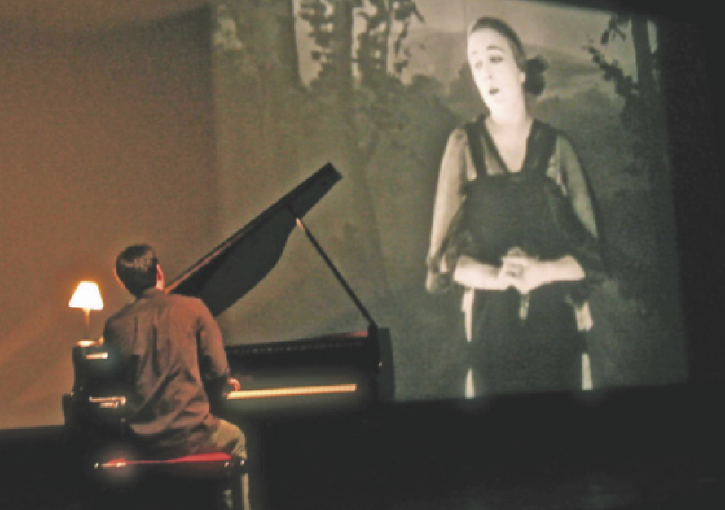
Som e imagem: linguagens
UNIDADE 4 | CAPÍTULO 2
Cinepiano
TOCO.NA.ESCUTA
O compositor, produtor musical e pianista Tony Berchmans fez vários estudos sobre a relação entre imagem e música cinematográfica e criou o projeto Cinepiano, no qual cenas de filmes famosos da época do cinema mudo são exibidas ao mesmo tempo em que se toca, ao vivo, uma trilha sonora inédita.
Esse artista executa as músicas no piano, mesmo instrumento musical que era usado nas salas de cinema na época dos “filmes mudos” (sem som próprio). Naquela época dos primórdios do cinema, era comum encontrar pianistas tocando a música simultaneamente à projeção dos filmes. A proposta de Tony Berchmans era proporcionar novas experiências ao público nessa relação entre imagem e som.
Cena de Tony Berchmans acompanhando, ao piano, um filme da época do cinema mudo, em São Paulo (SP), 2016.

Slide 24
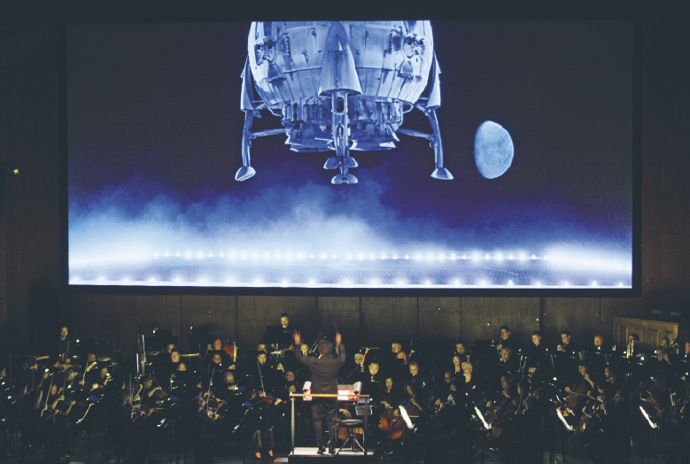
Som e imagem: linguagens
UNIDADE 4 | CAPÍTULO 2
Combinações contrastantes
Há muitas formas de diálogo entre cena e música. O cineasta Stanley Kubrick, por exemplo, criou propostas muito interessantes de diálogo entre esses elementos. Em seu filme 2001: uma odisseia no espaço, Kubrick elaborou uma obra de ficção científica cuja trilha sonora conta com consagradas músicas do chamado universo erudito.
HIROYUKI ITO/GETTY IMAGES
Cena de projeção do filme 2001: uma odisseia no espaço (1968), com trilha sonora executada ao vivo pela Filarmônica de Nova York, em 2013.

